Slide 1

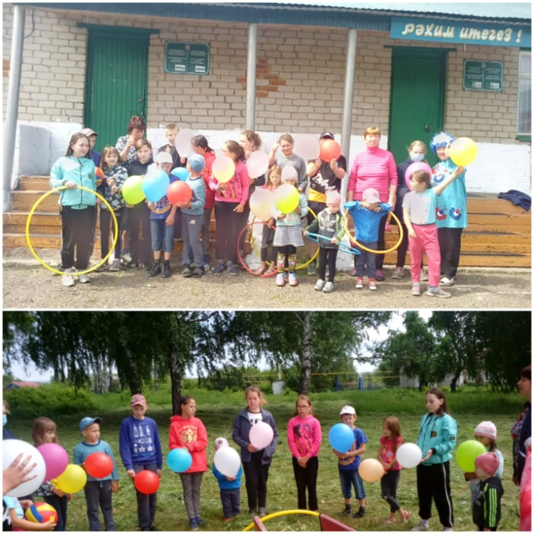
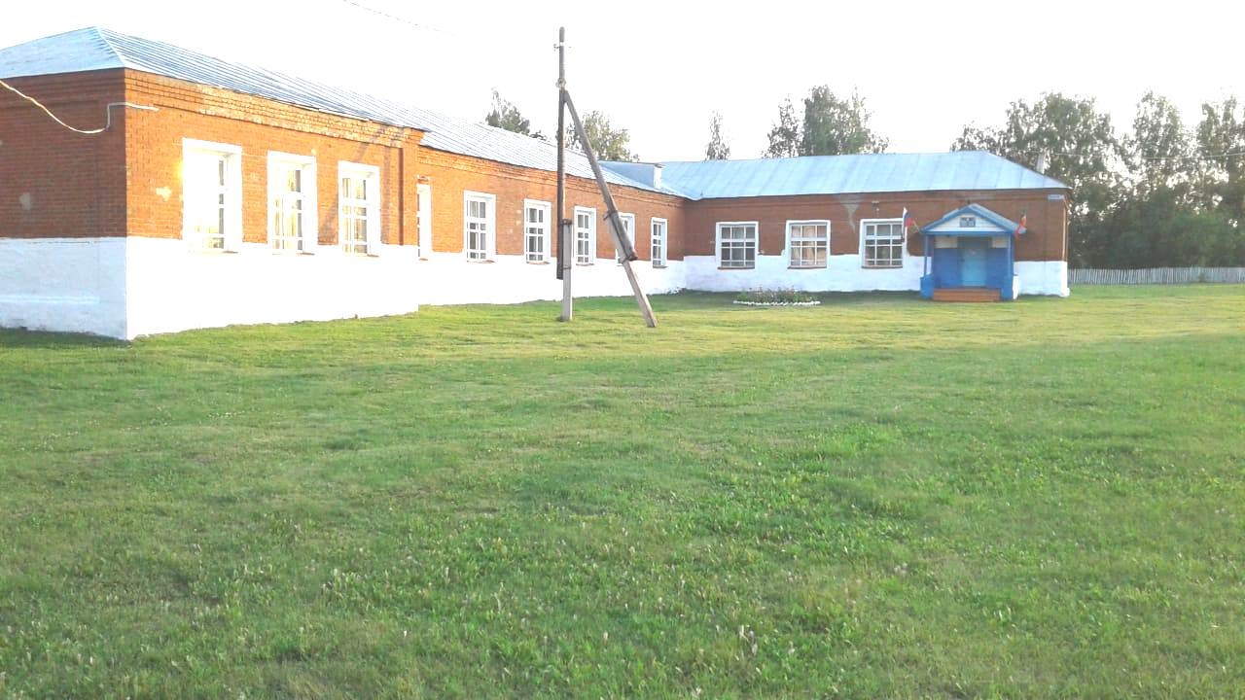

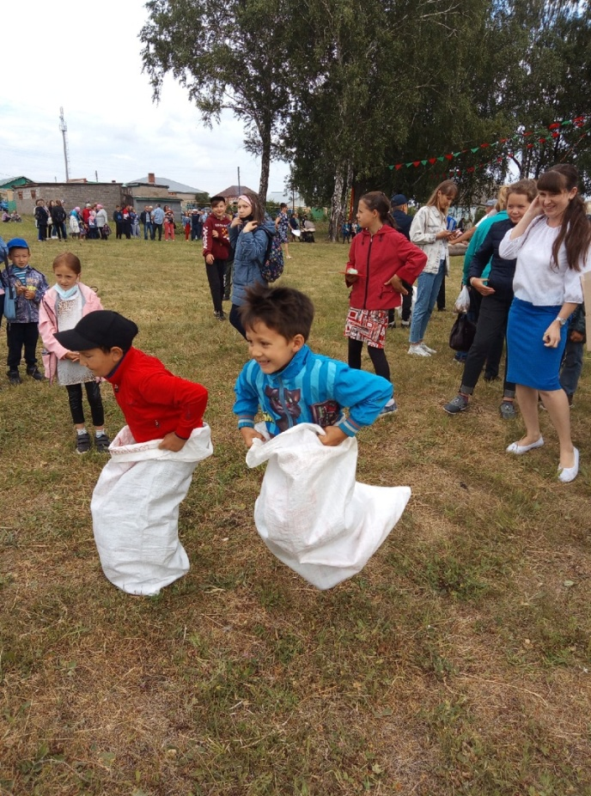
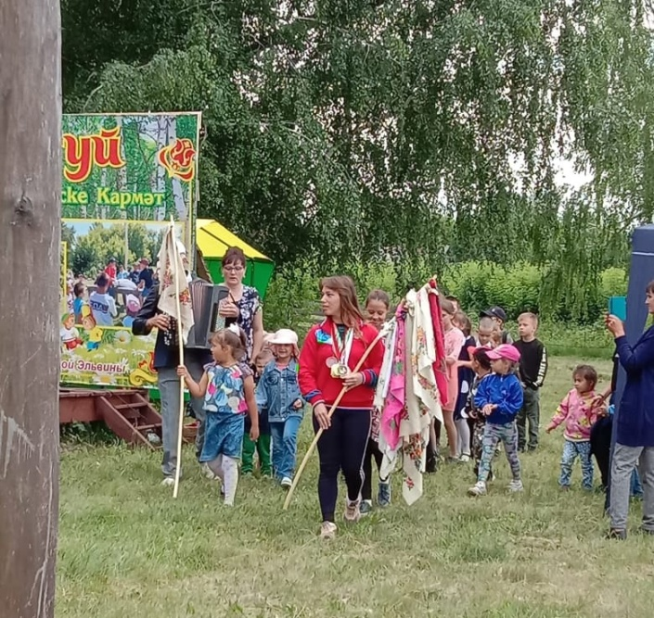
МБОУ «Старокиреметская НОШ» Аксубаевского муниципального района РТ
июнь
День защиты детей
1 июня провели праздник, посвященный ко Дню защиты детей. Праздник получился ярким, веселым и интересным. На центральной площадке села звучали детские песни, стихи… Дети с удовольствием принимали участие в соревнованиях, эстафетах и получили массу положительных эмоций.
Сабантуй.
Поучаствовать в национальных играх – перетягивании каната, разбивании горшка, беге в мешках, с коромыслом и вёдрами, поднятие гири, музыкальные конкурсы и других – смогли все желающие. На игровой площадке царили азарт и веселье: одни дети старались ловко и быстро выполнить задания, другие изо всех сил поддерживали участников.

